Slide 1
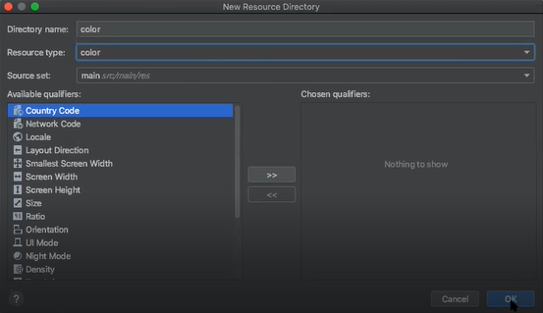
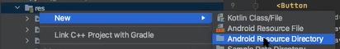
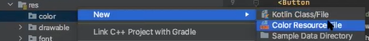
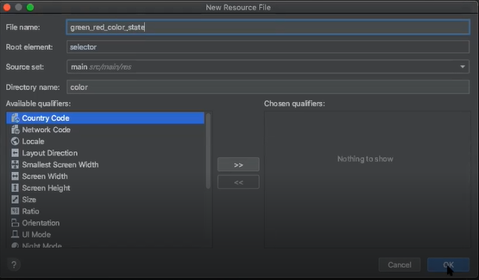

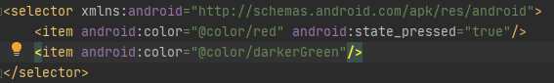
Ao clicar botão o mesmo mudar de cor
AULA 03
Faz a leitura de cima para baixo
Cor padrão tem de ficar por ultimo
Adicionar background botão
android:backgroundTint="@color/green_red_color_state"
Para utilizar cores cadastrar a mesma dentro de colors

Slide 2
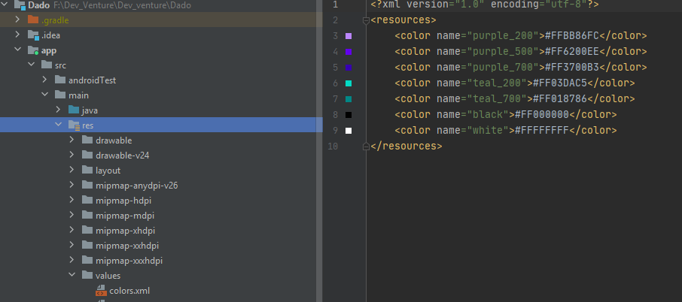
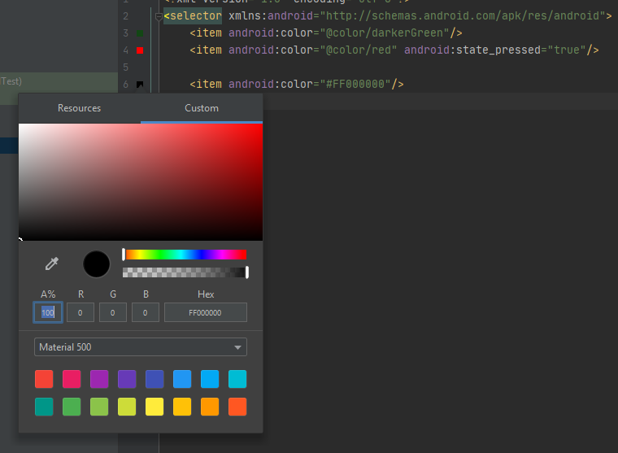
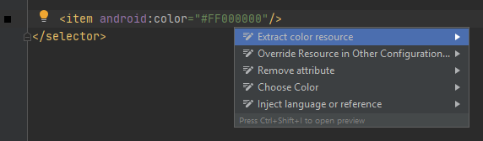
nome
valor
Exemplo de cadastro de cores
Clicar
ALT + ENTER

Slide 3
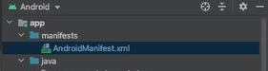
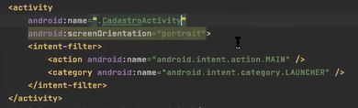
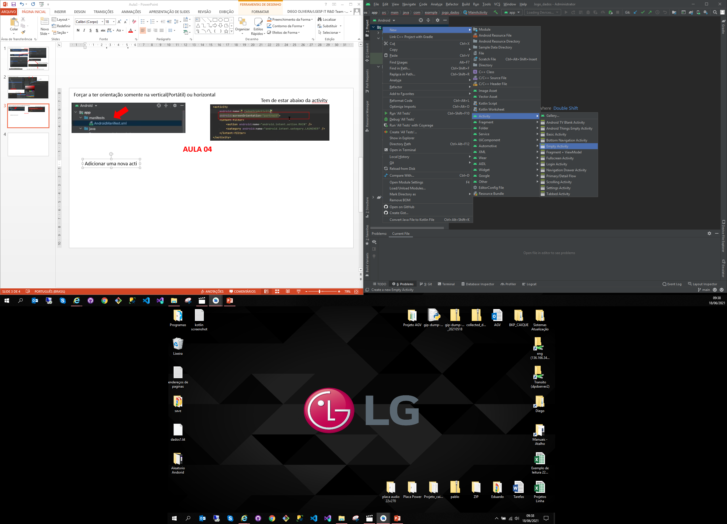
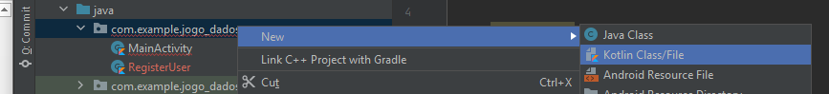
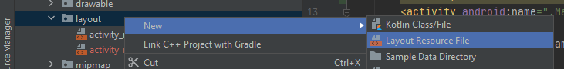
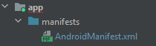
Forçar a ter orientação somente na vertical(Portátil) ou horizontal
Tem de estar abaixo da activity
AULA 04
Adicionar uma nova activity modo automático
Adicionar uma nova activity modo manual
Adicionar Classe
Adicionar Layout
Adicionar Adicionar activity dentro da manifest
<activity android:name=".RegisterUser"></activity>

Slide 4
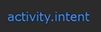
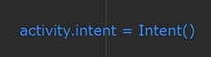
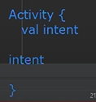
Activity 1
<activity android:name=".RegisterUser"> <intent-filter> <action android:name="android.intent.action.MAIN" /> <category android:name="android.intent.category.LAUNCHER" /> </intent-filter> </activity> <activity android:name=".MainActivity">
Identifica qual activity irá abrir por primeiro
Activity 2
classe
set
Para acessar um Resource de uma classe kotlin
resources.getString(R.string.Welcome)
get
val playerName = intent.getStringExtra("playername")
Fazer place holder(nome que aparece antes de digitar)
em um campo de texto (hint)
android:hint="@string/UserName"

Slide 5
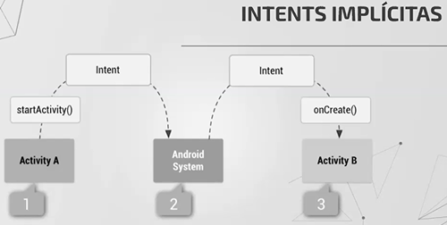
Concatenar itens dentro de uma string usar %s
Estou apto a receber valores
<string name="Welcome">Seja Bem Vindo %s</string>
Compartilhando itens pelo celular
Balão que aparece na tela como poup up (Toast)
Toast.makeText(this, "Você não tem o WhatsApp instalado", Toast.LENGTH_SHORT).show()

Slide 8
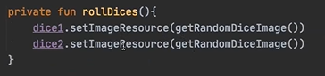


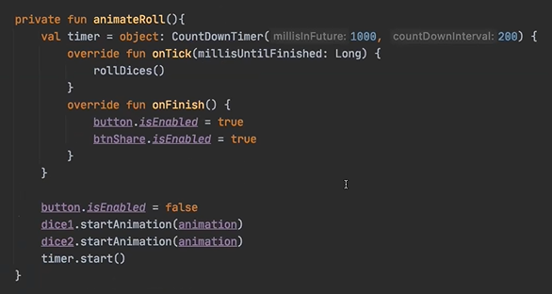

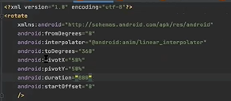
Animação Dados no App
Na activity chamar a animação
Tempo de ciclos para executar ação
Quantas vezes irá repetir
Tempo de duração
Chamada de outra função
Função após finalizar
Criar a animação

Slide 9
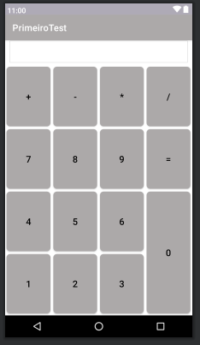
Vertical
Horizontal
Vertical

Slide 10
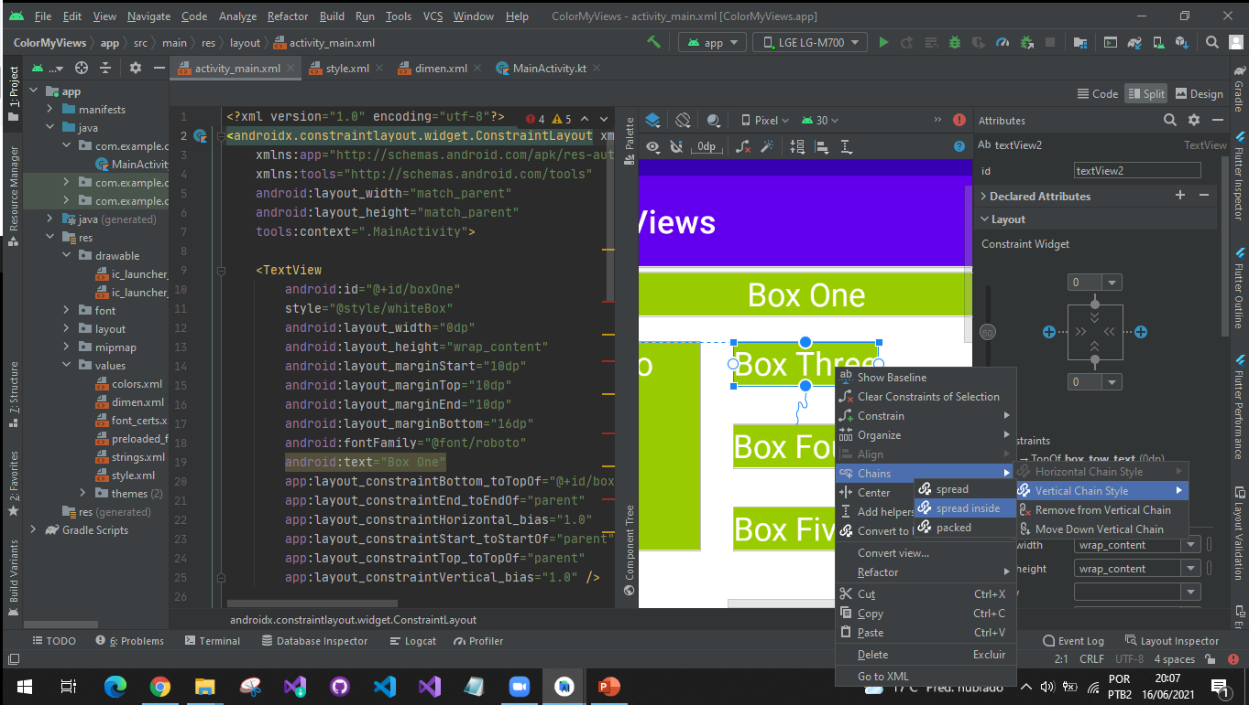
Chain

Slide 11
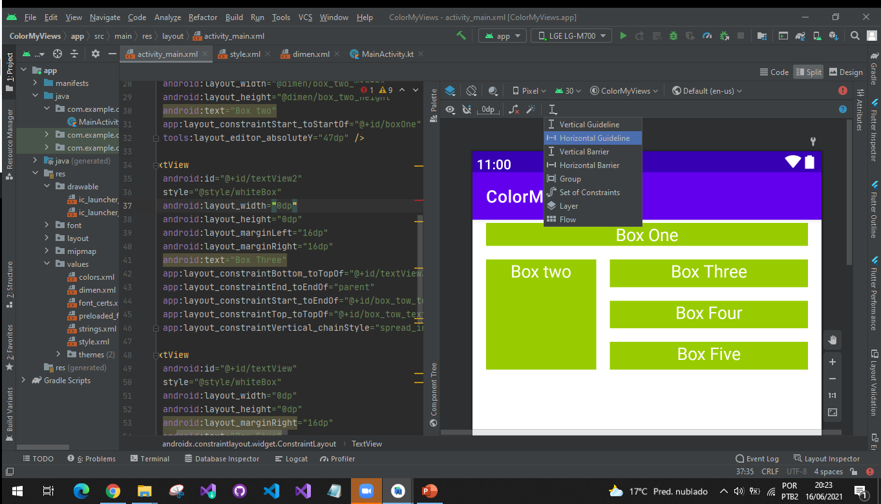
GuideLine

Slide 12
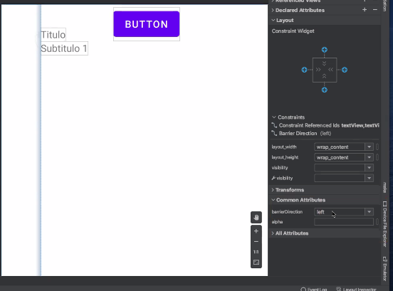
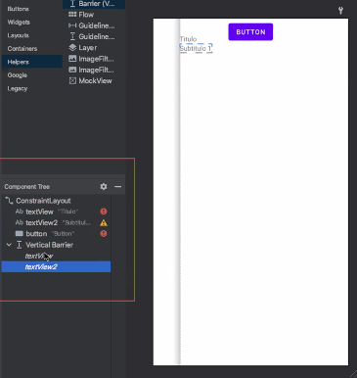
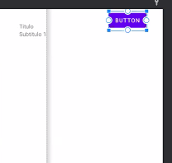

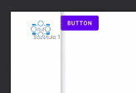
Barreira

Slide 13

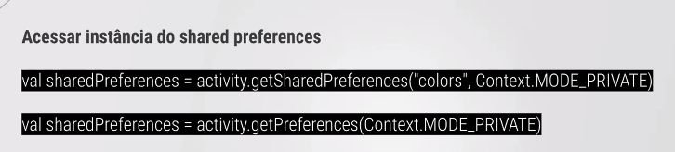
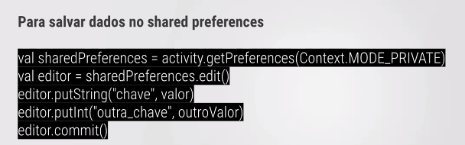
Aula 10
Serve para todo o contexto
Serve para o contexto atual
Como acessar

Slide 14
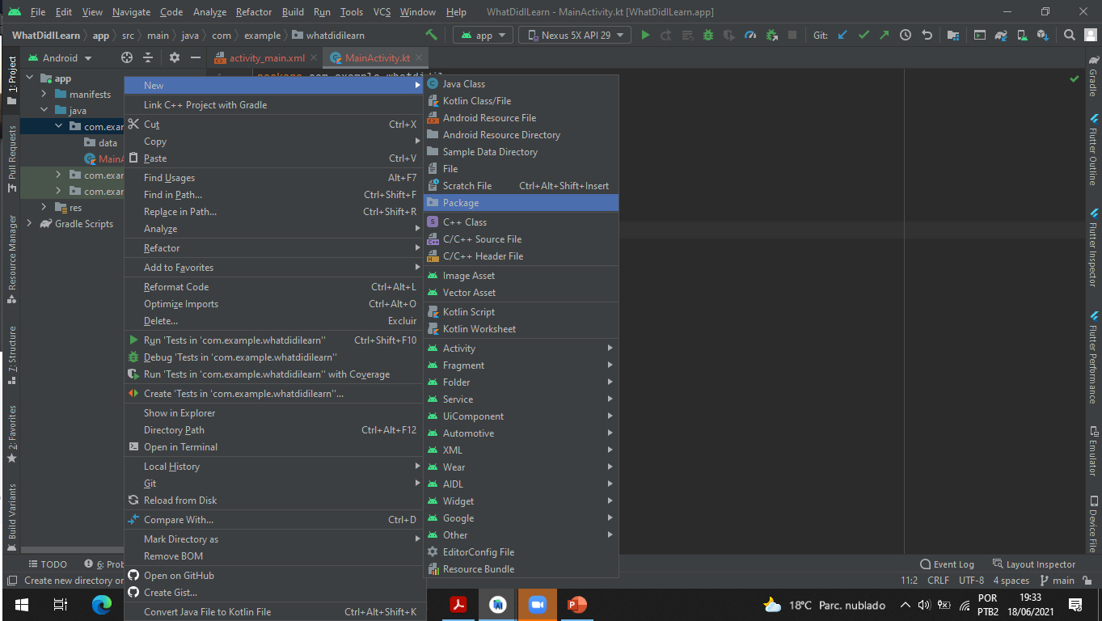
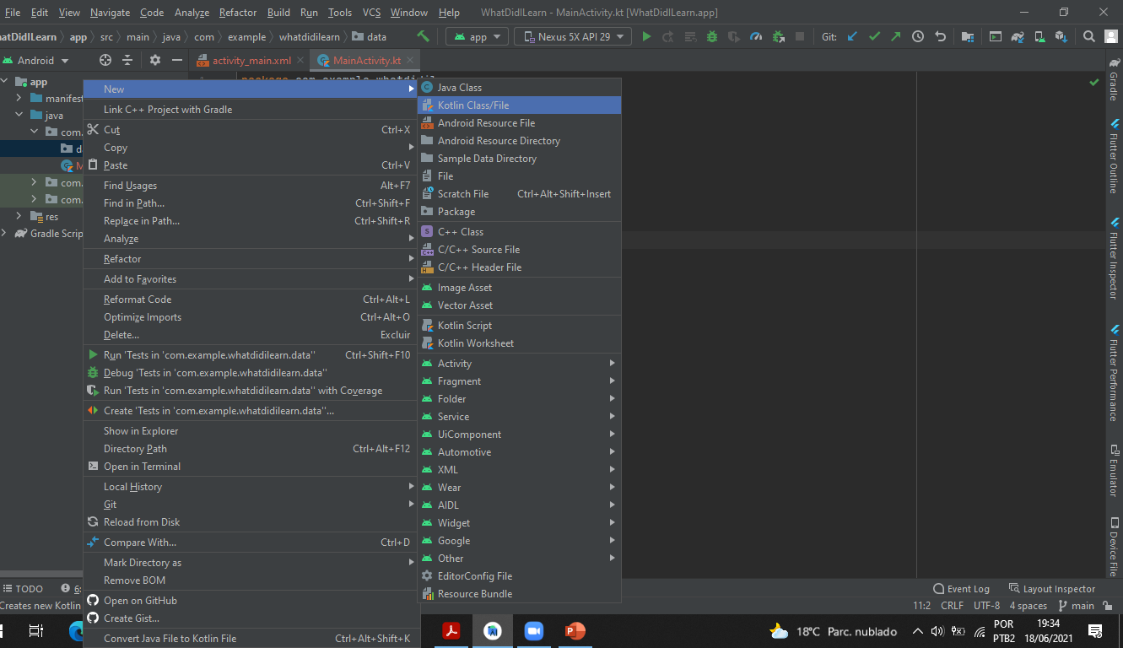
Aula 12 Recycler View
View group - Recycler view
Biblioteca - RecyclerView -> view Holder
Biblioteca - Adapter -> Adapter vinculo final das views com a
Layout manager -> definir qual a posição dos itens na tela
Criar novo pacote

Slide 15
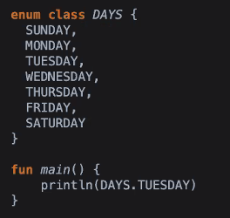

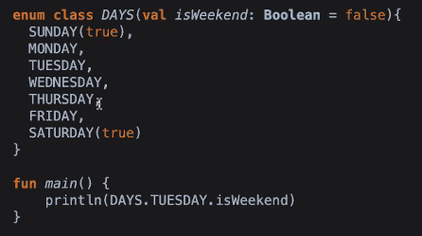
enum
Ordinal, posição do item na lista
Passo como valor padrão o valor false

Slide 16
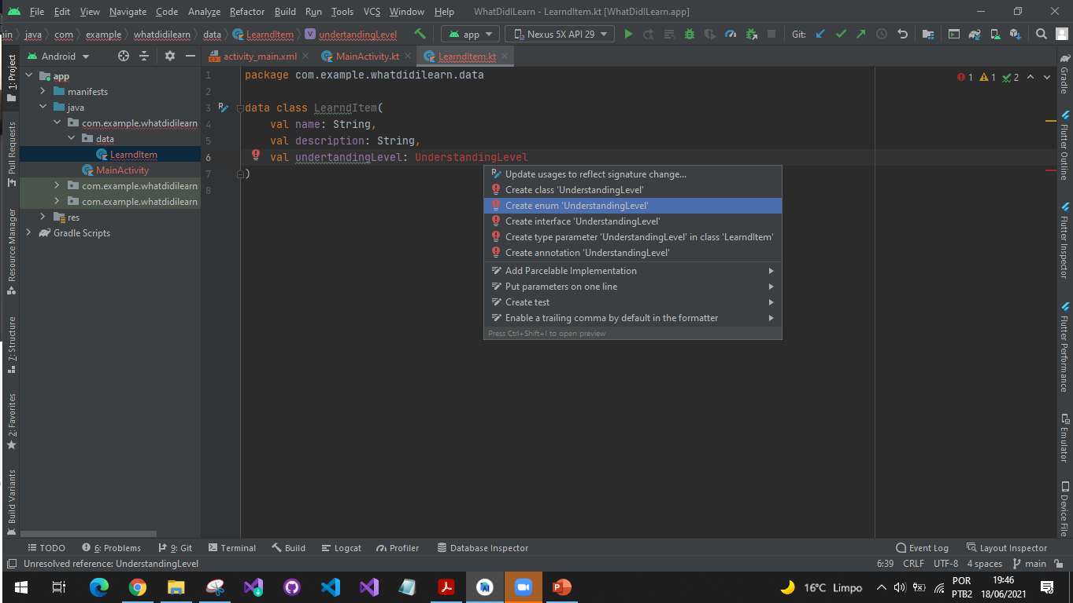
ALT + ENTER
CRIAR PASTA SEPARADA
NOME ARQUIVO
Crtl + TAB -> MOSTRA OS ITENS QUE ESTÃO ABERTOS

